Slide 1
第四章
SAX

Slide 2
课程目标
什么是SAX
SAX的原理
SAX的类和接口
SAX的应用

Slide 3
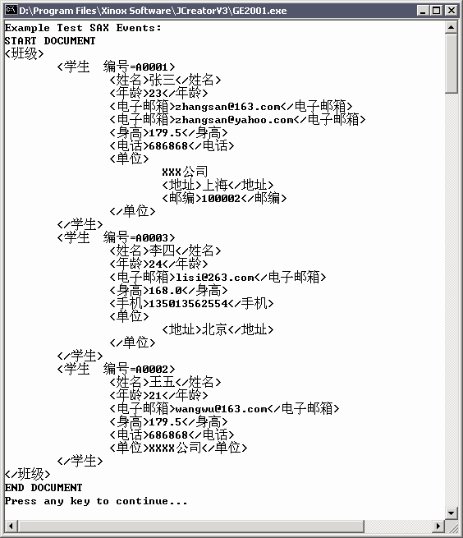
体验项目——<SAX解析关于学生信息的XML文档 >
本章体验项目的主要功能是：使用Java语言中基于SAX的类包，来解析如下所示关于学生信息的XML文档，并在控制台中打印出整个XML文档的结构及其内容。程序运行结果如下图所示：

Slide 4
SAX简介
什么是SAX
SAX，全称Simple API for XML，既是指一种接口，也是指一个软件包。SAX最初是由David Megginson采用Java语言开发，之后SAX很快在Java开发者中流行起来。San现在负责管理其原始API的开发工作，这是一种公开的、开放源代码软件。不同于其他大多数XML标准的是，SAX没有语言开发商必须遵守的标准SAX参考版本。因此，SAX的不同实现可能采用区别很大的接口。
作为接口，SAX是事件驱动型XML解析的一个标准接口（standard interface）不会改变，已被OASIS（Organization for the Advancement of Structured Information Standards）所采纳。作为软件包，SAX最早的开发始于1997年12月，由一些在互联网上分散的程序员合作进行。后来，参与开发的程序员越来越多，组成了互联网上的XML-DEV社区。五个月以后，1998年5月，SAX 1.0版由XML-DEV正式发布。目前，最新的版本是SAX 2.0。2.0版本在多处与1.0版本不兼容，包括一些类和方法的名字。

Slide 5
SAX的原理
SAX的工作原理简单地说就是对文档进行顺序扫描，当扫描到文档（document）开始与结束、元素（element）开始与结束、文档（document）结束等地方时通知事件处理函数，由事件处理函数做相应动作，然后继续同样的扫描，直至文档结束。
大多数SAX实现都会产生以下类型的事件：
在文档的开始和结束时触发文档处理事件。
在文档内每一XML元素接受解析的前后触发元素事件。
任何元数据通常都由单独的事件交付。
在处理文档的DTD或Schema时产生DTD或Schema事件。
产生错误事件用来通知主机应用程序解析错误。

Slide 6
对于如下文档：
<doc>
<para>Hello, world!</para>
</doc>
在解析文档的过程中会产生如下一系列事件：
start document
start element: doc
start element: para
characters: Hello, world!
end element: para
end element: doc
end document
（1）创建事件处理程序。
（2）创建SAX解析器。
（3）将事件处理程序分配给解析器。
（4）对文档进行解析，将每个事件发送给处理程序。
一个完整的SAX处理过程涉及如下几个步骤：

Slide 7
SAX的优缺点
SAX的优点：
SAX解析器对文档的解析过程是一种边解析边执行的过程
解析速度快
SAX解析器对文档的解析过程中，无需把整个文档都加载到内存中
内存消耗少
ContentHandler对象可以是多个
使用SAX解析器时，可以注册多个ContentHandler对象，并行接收事件
SAX的缺点：
必须实现事件处理程序
SAX解析器对文档的解析是顺序进行的
不能随机访问
使用SAX对文档进行解析，只能访问文档内容，无法做到向文档中添加节点，更不能删除和修改文档中的内容。
不能修改文档

Slide 8
SAX的常用接口介绍
ContentHandler接口
ContentHandler是Java类包中一个特殊的SAX接口，位于org.xml.sax包中。该接口封装了一些对事件处理的方法，当XML解析器开始解析XML输入文档时，它会遇到某些特殊的事件，比如文档的开头和结束、元素开头和结束、以及元素中的字符数据等事件。当遇到这些事件时，XML解析器会调用ContentHandler接口中相应的方法来响应该事件。
ContentHandler接口的方法有以下几种：
void startDocument()
void endDocument()
void startElement(String uri, String localName, String qName, Attributes atts)
void endElement(String uri, String localName, String qName)
void characters(char[ ] ch, int start, int length)

Slide 9
DTDHandler接口
DTDHandler用于接收基本的DTD相关事件的通知。该接口位于org.xml.sax包中。此接口仅包括DTD事件的注释和未解析的实体声明部分。SAX解析器可按任何顺序报告这些事件，而不管声明注释和未解析实体时所采用的顺序；但是，必须在文档处理程序的startDocument()事件之后，在第一个startElement()事件之前报告所有的DTD事件。
DTDHandler接口包括以下两个方法：
void startDocumevoid notationDecl(String name, String publicId, String systemId) nt()
接收注释声明事件的通知
void unparsedEntityDecl(String name, String publicId, String systemId, String notationName)
接收未解析的实体声明事件的通知

Slide 10
EntityResolver接口
EntityResolver接口是用于解析实体的基本接口，该接口位于org.xml.sax包中。
该接口只有一个方法，如下：
public InputSource resolveEntity(String publicId, String systemId)
允许应用程序解析外部实体。并返回一个InputSource类的对象或者为null，用于读取实体信息
解析器将在打开任何外部实体前调用此方法。此类实体包括在DTD内引用的外部DTD子集和外部参数实体和在文档元素内引用的外部通用实体等。如果SAX应用程序需要实现自定义处理外部实体，则必须实现此接口。

Slide 11
ErrorHandler接口
ErrorHandler接口是SAX错误处理程序的基本接口。如果SAX应用程序需要实现自定义的错误处理，则它必须实现此接口，然后解析器将通过此接口报告所有的错误和警告。
该接口的方法如下：
void error(SAXParseException exception)
接收可恢复的错误通知
void fatalError(SAXParseException exception)
接收不可恢复的错误通知
void warning(SAXParseException exception)
接收警告的通知

Slide 12
SAX的其他类和接口介绍
XMLReaderFactory类
XMLReaderFactory是一个final类，创建XML解析器的工厂类。
该类包含两个静态方法，如下：
static XMLReader createXMLReader()
尝试从系统默认值创建一个XMLReader
static XMLReader createXMLReader(String className)
尝试从类名称className创建一个XMLReader
类名称className必须可以被实例化为一个XML解析器。一般为 “org.apache.xerces.parsers.SAXParser”类。

Slide 13
创建SAX解析器
（1）用系统默认值来创建一个XMLReader（解析器）：
XMLReader reader = XMLReaderFactory.createXMLReader();
（2）从给定的类名称来创建一个XMLReader ：
XMLReader reader = XMLReaderFactory.createXMLReader(
"org.apache.xerces.parsers.SAXParser");
（3）使用javax.xml.parsers包中的SAXParserFactory类和SAXParser类创建：
SAXParserFactory spFactory = SAXParserFactory.newInstance();
SAXParser sParser = spFactory.newSAXParser();

Slide 14
DefaultHandler类
DefaultHandler类是SAX2事件处理程序的默认基类。它继承了EntityResolver、DTDHandler、ContentHandler和ErrorHandler这四个接口。包含这四个接口的所有方法，所以我们在编写事件处理程序时，可以不用直接实现这四个接口，而继承该类，然后重写我们需要的方法。如下：
import org.xml.sax.*;
import org.xml.sax.helpers.DefaultHandler;
public class TestDefaultHandler extends DefaultHandler{
public void startDocument() throws SAXException{
System.out.println("开始解析！"); }
public void endDocument() throws SAXException{
System.out.println("解析完成！"); }
public void startElement(String uri, String localName, String qName,
Attributes atts) throws SAXException {
System.out.println("元素名："+qName);
}
public void endElement(String uri, String localName, String qName)
throws SAXException{
System.out.println("对"+qName+"的解析完成！");
}
}

Slide 15
XMLReader接口
XMLReader接口是使用回调读取XML文档的接口。XMLReader是XML解析器的SAX2驱动程序必须实现的接口。此接口允许应用程序设置和查询解析器中的功能和属性，注册文档的事件处理程序，以及对文档的解析。如下：
import org.xml.sax.*;
import org.xml.sax.helpers.*;
public class TestXMLReader{
public TestXMLReader(){
try{
XMLReader reader = XMLReaderFactory.createXMLReader(
"org.apache.xerces.parsers.SAXParser");
System.out.println("创建解析器成功！");
//MyContentHandler是实现了ContentHandler接口的类
reader.setContentHandler(new MyContentHandler());
reader.setDTDHandler(new MyDTDHandler());
//对test.xml进行解析
reader.parse("test.xml");
System.out.println("解析完成！");
}catch(SAXException e){e.printStackTrace();}
}
}

Slide 16
pattern类型元素
XMLReader接口的部分方法说明 ，如下表：
方法 | 说明
ContentHandler getContentHandler() | 返回当前的文档内容处理程序。
DTDHandler getDTDHandler() | 返回当前的DTD处理程序。
EntityResolver getEntityResolver() | 返回当前的实体解析器。
ErrorHandler getErrorHandler() | 返回当前的错误处理程序。
boolean getFeature(String name) | 查找name功能标志的值。
Object getProperty(String name) | 查找属性name的值。
void parse(InputSource input) | 解析XML文档。
void parse(String systemId) | 从系统标识符systemId解析XML文档。
void setContentHandler(ContentHandler handler) | 允许应用程序注册内容事件处理程序。
void setDTDHandler(DTDHandler handler) | 允许应用程序注册DTD事件处理程序。
void setEntityResolver(EntityResolver resolver) | 允许应用程序注册实体解析器。
void setErrorHandler(ErrorHandler handler) | 允许应用程序注册错误事件处理程序。
void setProperty(String name, Object value) | 设置属性name的值为value。

Slide 17
Attributes接口
Attributes接口是一个关于XML 元素属性列表的接口。此接口允许用不同方式访问属性列表，如通过属性索引、通过名称空间限定的名称等。该接口位于org.xml.sax包中，它封装了获得元素属性信息的所有方法。
int getIndex(String qName)方法：返回通过XML限定（前缀）名查找属性的索引值。
int getLength()方法：返回此列表中的属性个数。
String getLocalName(int index)方法：返回索引值为index的属性的本地名称。
String getQName(int index)方法：返回索引值为index的属性的XML限定（前缀）名。
String getType(int index)方法：返回索引值为index的属性的类型。
String getURI(int index)方法：返回索引值为index的属性的名称空间URI。
String getValue(int index)方法：返回索引值为index的属性的值。

Slide 18
SAX的应用
<workers>
<worker id="AQ01" 经验="有经验">
<name>Mark</name>
<sex>男</sex>
<status>经理</status>
<address>北京</address>
<money>4000</money>
</worker>
<worker id="AD02">
<name>lucy</name>
<sex>女</sex>
<address>上海</address>
<status>员工</status>
<money>1000</money>
</worker>
<worker id="AD03">
<name>lily</name>
<sex>女</sex>
<address>北京</address>
<status>员工</status>
<money>3000</money>
</worker>
</workers>
对一般XML文档的解析
写好的XML文档worker.xml

Slide 19
创建一个类TestSAXParse.java，并继承DefaultHandler类，代码如下所示：
import javax.xml.parsers.*;
import org.xml.sax.*;
import org.xml.sax.helpers.*;
import java.util.*;
import java.io.*;
public class TestSAXParse extends DefaultHandler {
Stack myStack=new Stack();
String hisname,address,money,sex,status;
public void startDocument() throws SAXException {
System.out.println("````````开始解析````````");
}
public void endDocument() throws SAXException {
System.out.println("````````解析完成````````");
}

Slide 20
public void startElement(String namespaceURI,String localName,
String qName,Attributes attr) throws SAXException {
myStack.push(qName);
if (qName.equals("worker")){
for(int i=0;i<attr.getLength();i++){
System.out.println(attr.getQName(i)+"="+ attr.getValue(i));
}
}
}
public void endElement(String namespaceURI,String localName,
String qName )throws SAXException {
myStack.pop();
if (qName.equals("worker")){
this.printout();
}
}

Slide 21
public void characters(char[ ] ch, int start, int length)
throws SAXException {
String name=(String)myStack.peek();
if (name.equals("name")) hisname=new String(ch,start,length);
else if (name.equals("sex")) sex=new String(ch,start,length);
else if (name.equals("status")) status=new String(ch,start,length);
else if (name.equals("address")) address=new String(ch,start,length);
else if (name.equals("money")) money=new String(ch,start,length);
}
private void printout(){
System.out.print("姓名: ");
System.out.println(hisname);
System.out.print("性别: ");
System.out.println(sex);
System.out.print("身份: ");
System.out.println(status);
System.out.print("地址: ");
System.out.println(address);
System.out.print("工资: ");
System.out.println(money);
System.out.println();
}

Slide 22
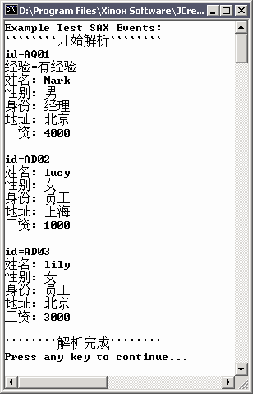
public static void main( String[ ] args ){
System.out.println( "Example Test SAX Events:" );
try {
// 建立SAX 2解析器．．．
XMLReader reader =
XMLReaderFactory.createXMLReader(
"org.apache.xerces.parsers.SAXParser");
// 解析文件．．．
reader.setContentHandler(
new TestSAXParse());
reader.parse("worker.xml");
}catch ( Exception e ) {
e.printStackTrace();
}
}
}
运行效果图

Slide 23
对复杂XML文档的解析
XML文档（company.xml）代码如下所示：
<?xml version="1.0" encoding="GB2312"?>
<!DOCTYPE company[
<!ELEMENT company (emploeey+,buyer*)>
<!ENTITY testem SYSTEM "emploeey.xml">
<!ENTITY testbuy SYSTEM "buyer.xml">
<!ELEMENT emploeey (name,email)>
<!ELEMENT name (#PCDATA)>
<!ELEMENT email (#PCDATA)>
<!ELEMENT buyer (#PCDATA|name|email)*>
]>
<company>
&testem;
&testbuy;
</company>
使用SAX解析具有多个外部实体的XML文档

Slide 24
在company.xml文件中声明并引用了两个实体，实体testem所映射到的文件（emploeey.xml）内容如下所示：
<emploeey>
<name>zhangsan</name>
<email>zhangsan@163.com</email>
</emploeey >
实体testbuy所映射到的文件（buyer.xml）内容如下所示：
<buyer>
<name>lijey</name>
<email>lijey@163.com</email>
</buyer>

Slide 25
编写一个类继承DefaultHandler类，并创建解析器对该文档进行解析，程序代码如下所示：
import org.xml.sax.*;
import java.io.*;
import org.xml.sax.helpers.*;
public class TestSAXParse1 extends DefaultHandler{
public void startElement(String namespaceURI, String localName,
String qName, Attributes attr) throws SAXException {
System.out.println( "<" + qName+">");
}
public void endElement(String namespaceURI, String localName,
String qName ) throws SAXException {
System.out.println( "</" + qName+">");
}
public void characters(char[ ] ch,int start,int length)throws SAXException {
try {
OutputStreamWriter outw =
new OutputStreamWriter(System.out);
outw.write(ch, start,length);
outw.flush();
}catch (Exception e) { e.printStackTrace(); }
}

Slide 26
public static void main(String args[ ]){
try {
// 建立SAX 2解析器．．．
XMLReader parser=XMLReaderFactory.createXMLReader(
"org.apache.xerces.parsers.SAXParser");
TestSAXParse1 ss=new TestSAXParse1();
parser.setEntityResolver(ss);
parser.setContentHandler(ss);
parser.parse("company.xml");
System.out.println("解析实体完成！");
}catch ( Exception e ) {
e.printStackTrace();
}
}
}

Slide 27
实践项目——<编写班级信息XML文档的XML Schema文件 >
程序的实现要求如下：
（1）创建SAX解析器和事件处理程序。
（2）使用该解析器对文档进行解析，将文档内容打印到控制台，包括元素和属性。

Slide 28
本章总结
什么是SAX
SAX的原理
SAX的类和接口
SAX的应用

